Slide 1
Suïcidaliteit
onder jongvolwassenen
Feiten en Cijfers

Slide 2
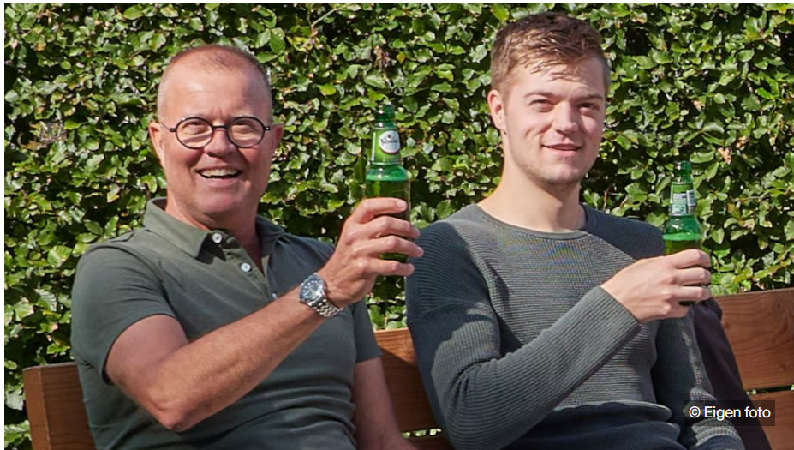
Waarom overlijden zoveel jongvolwassenen door zelfdoding?

Slide 3
Sterke stijging zelfdoding onder jongvolwassenen in laatste 20 jaar
26%
CBS 2024
Notes:
Speakernotes:
In gesprekken met jongvolwassenen met suïcidale gedachten komen verschillende behoeften naar voren:
Hulp bij praten over mentale problemen
Meer maatwerk op opleiding of werk
Meer laagdrempelige hulp en een duidelijke route naar professionele zorg
Ervaringsdeskundigheid binnen de zorg
doodsoorzaak #1 onder de jongeren

Slide 4
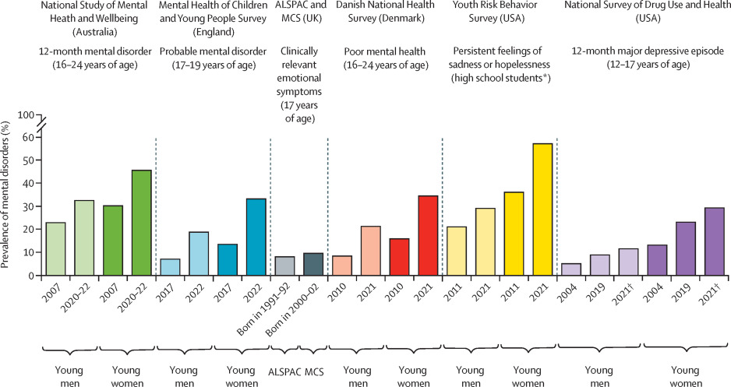
Mentale gezondheid jongvolwassenen gaat wereldwijd sterk achteruit
The Lancet Psychiatry 2024
Notes:
Speakernotes:
In gesprekken met jongvolwassenen met suïcidale gedachten komen verschillende behoeften naar voren:
Hulp bij praten over mentale problemen
Meer maatwerk op opleiding of werk
Meer laagdrempelige hulp en een duidelijke route naar professionele zorg
Ervaringsdeskundigheid binnen de zorg
doodsoorzaak #1 onder de jongeren

Slide 5

De overgang van puberteit naar volwassenheid is uitdagend
Ontwikkeling hersenen
Ontwikkeling zelfbeeld
Losmaking ouders/verzorgers
Academische druk
Sociale verwachtingen
Keuze baan, intieme relaties
Financiële onzekerheid
Maatschappelijke trends
The Lancet Psychiatry 2024

Slide 6
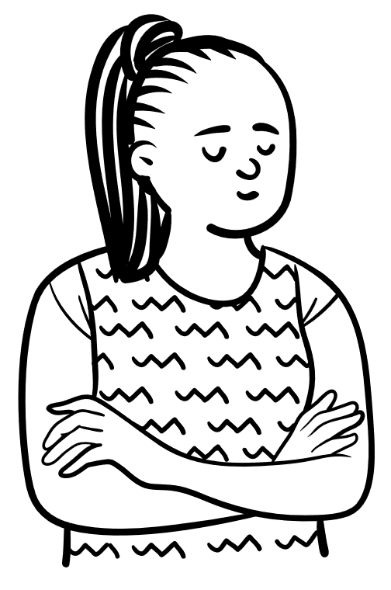
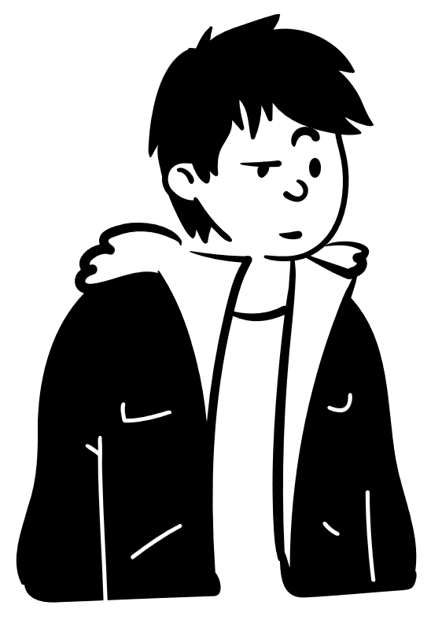
Verschillen tussen jonge mannen en jonge vrouwen in aanleiding tot zelfdoding
Psychosociale Autopsie 2024
Notes:
Speakernotes:
In gesprekken met jongvolwassenen met suïcidale gedachten komen verschillende behoeften naar voren:
Hulp bij praten over mentale problemen
Meer maatwerk op opleiding of werk
Meer laagdrempelige hulp en een duidelijke route naar professionele zorg
Ervaringsdeskundigheid binnen de zorg
doodsoorzaak #1 onder de jongeren

Slide 7

Wat kun jij doen voor jongvolwassenen die aan zelfdoding denken?

Slide 8
Looijmans et al., 2024
Aanbevelingen door jongvolwassenen met suïcidale gedachten
Wat kun jij doen?
Meer openheid en kennis in bevolking
Mentale gezondheid vaste plek in onderwijs
Betere route naar hulp
Minder drempels tijdens hulp
Meer ondersteuning ervaringsdeskundigen
Maatschappelijke stressoren aanpakken

Slide 9

Suïcidepreventie,
doe je samen.

